Slide 1
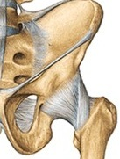
ANATOMIA ŞI BIOMECANICA ARTICULAŢIEI COXO - FEMURALE (Articulaţia şoldului)
TRUSCA BENIAMIN

Slide 2
Această articulaţie leagă membrul inferior liber de coxal. Este o articulaţie de tip sferiodal, triaxială, în care se pot efectua mişcări în toate direcţiile.

Slide 3
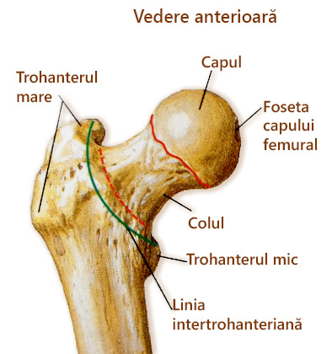
Suprafeţele articulare :
- suprafaţa articulară a capului femural, de formă sferică,
acoperită de cartilaj hialin mai gros în partea centrală. În centrul suprafeţei articulare se află o depresiune numită fosa capului femural sau „fovea capitis” sau foseta ligamentului rotund, loc de inserţie pentru ligamentul rotund.

Slide 4
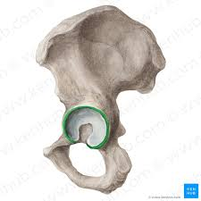
acetabulum -este o cavitate hemisferică situată pe faţa laterală a coxalului, la unirea corpurilor celor trei oase componente. Prezintă suprafaţa articulară a coxalului pentru capul femural, numită „facies lunata”.
În fundul acetabulului se găseşte fosa acetabulară, care este o suprafaţă nearticulară.

Slide 5
Mijloacele de unire :
capsula articulară, ce are formă de trunchi de con, cu baza mare inserată medial pe circumferinţa acetabulului şi baza mică, situată lateral, inserată anterior pe linia intertrohanterică, iar posterior pe faţa posterioară a colului femural la 1-1,5 cm, medial de creasta intertrohanterică. Este mai puternică decât capsula articulară a umărului. Ea este formată din fibre circulare în stratul profund şi longitudinal la suprafaţă.
- ligamentul iliofemural - se află pe faţa anterioară a articulaţiei, dispus în evntai, cu vârful inserat sub spina iliacă antero-inferioară, iar baza pe linia intertrohanterică. El prezintă două fascicule: un fascicul superior cu direcţie oblică şi un fascicul inferior aproape vertical.

Slide 6
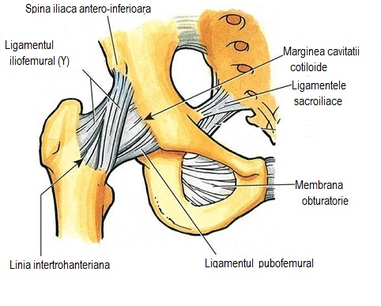
Ligamentul pubofemural -este situat tot anterior, cu o inserţie situată medial pe ramura superioară a pubisului şi una lateral, anterior de trohanterul mic. Împreună cu fasciculele ligamentului precedent formează ligametul în „N” sau ligamentul lui Welcker.
Ligamentul ischiofemural -este situat pe faţa posterioară a articulaţiei. El se inseră în partea postero-inferioară a sprâncenei acetabulare, îngustându-se pe măsură ce merge lateral şi superior şi se termină anterior de fosa trohanterică.

Slide 7
Zona orbiculară, numită şi ligamentul inelar Weber, este o condensare a fibrelor circulare profunde ale capsulei. Fibrele acestui ligament sunt de două feluri: cu originea osoasă şi fibre proprii.
. Ligamentul capului femural, numit şi ligament rotund, este situat între fosa acetabulară şi fovea capitis. El este intraarticular, fiind foarte rezistent.

Slide 8
BIOMECANICA ARTICULAŢEI COXO-FEMURALE
se pot efectua următoarele mişcări:
Flexie-extensie
circumducţie
abducţie - adducţie
Rotaţie internă - externă

Slide 9
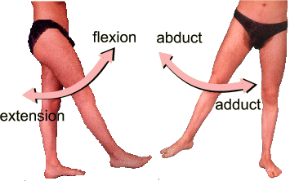
Flexie - extensie
Flexia este mişcarea prin care faţa anterioară a coapsei se apropie de abdomen. Extensia este mişcarea inversă flexiei, prin care faţa posterioară a coapsei se apropie de zona fesieră. în ambele mişcări femurul se mişcă în jurul unui ax transversal.
Flexia activă este de 90°- 120° şi flexia pasivă de 110°- 140°. Extensia activă este de 30° şi cea pasivă este de 50°.
Abducţia - adducţia
Adducţia este mişcarea prin care coapsa se apropie de linia mediană sau de coapsa opusă.Abducţia este mişcarea inversă, prin care coapsa se depărtează de linia mediană au de coapsa opusă.
Ambele mişcări se efectuează în jurul unui ax antero-posterior care trece prin capul femoral şi într-un plan frontal. Adducţia activă este de 30° şi cea pasivă de 65°. Abducţi activă este de 70° şi cea pasivă de 80°.

Slide 10
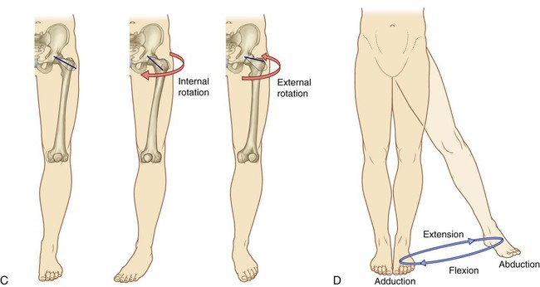
Rotaţie externă - rotaţie internă
Rotaţia externă este mişcarea prin care femurul se roteşte în jurul unui ax vertical care trece prin centrul capului femoral, trohanterul mare deplasându-se dinainte înapoi. În acelaşi timp vârful piciorului se îndreaptă spre înafară.
Rotaţia internă este mişcarea inversă, trohanterul mare deplasându-se spre înainte iar vârful piciorului spre înăuntru.
Rotaţia externă activă este de 35° şi cea pasivă de 40°.
Rotaţia internă activă este de 15° şi cea pasivă de 20 activă este de 35° şi cea pasivă de 40°.
Circumducţia
Rezultă din executarea succesivă a celor 4 mişcări amintite mai sus. În timpul acestei mişcări capul femural se roteşte în cavitatea acetabulară, în timp ce epifiza distală a femurului descrie un cerc.

Slide 11
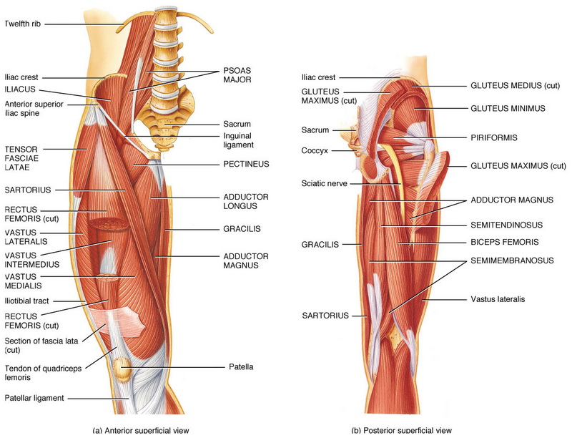
Muşchii motori ai articulaţiei şoldului:
Flexorii: psoasul iliac, croitorul şi dreptul anterior.
Extensorii: fesierul mare, fesierul mijlociu, bicepsul femoral, semitendinosul şi semimembranosul.
Abductorii: muşchii fesieri, piramidalul şi tensorul fasciei lata.
Adductorii: pectineul, adductorul mare, adductorul mic, şi dreptul intern.
Rotatorii interni: fesierul mijlociu şi fesierul mic.
Rotatorii externi: piramidalul, obturatorul intern, obturatorul extern, gemenul superior, gemenul inferior şi pătratul femural.

